Slide 1
智慧供暖优势
分散式供暖+集中式管理，专精特新模式
逐步取代北方传统供暖方式，减少雾霾
解决南方供暖问题，实现集中供热
助力中国供热行业提前实现碳达峰促进碳中和
是可中断调峰负荷大力促进新能源消纳

Slide 2

传统供暖
以燃煤为主，取暖季=雾霾季
以水为介质，管网传输损耗大，折旧费用高，供热成本居高不下，近几年煤价上涨，全国出现多家供热公司弃管，个别商业用户取暖费上涨46%，以后冬季供暖可能会出现重大问题。
目前国内供暖能力严重不足，禁止新上并逐渐关停既有燃煤供热机组，禁止供热公司收接口费，限制供热公司经营范围扩大。天然气供暖成本高，加重当地财政补贴负担。天然气也是化石燃料，北京已经明确禁止新增燃气集中和分散式供热。但是我国冬季谷期电能富裕，弃电严重。

Slide 3
智慧供暖
电力比较好控制，易实现智能化，
温度可控，供热周期可调整。
智慧能源：绿色可再生。风电,太阳能发电,水电。
能源电力化，电力清洁化，建筑节能化，供暖无水化,负荷可中断化。
取暖费用降低：北方九折，北京八折，南方七折。

Slide 4
电 供 暖 政 策 支 持
1、国网公司系统大力推进“以电代煤、以电代油，以电代气，以电代生物质，电从远方来，来的是清洁电”战略，能源电力化，电力清洁化。国家电网公司董事长辛保安：提出适应能源消费升级新趋势，发挥电力作为清洁高效二次能源的优势，进一步丰富服务内容，创新服务方式，提高服务品质。聚焦工业、交通、建筑、和居民生活等重点领域，进一步拓展电能替代广度深度，持续提高全社会电气化水平。预计2030年，2060年我国电能占终端能源消费比重由目前的27%增长到39%、70%左右。大力开展综合能源服务。
2，2020.9.22.习近平总书记在七十五届联合国大会上提出：我国二氧化碳排放力争于2030 年前达峰，2060年前实现碳中和。倒逼能源转型，减少一切产生二氧化碳的能源消耗，压缩火电，发展风电水电太阳能发电，用可再生能源替代。
3，去年11月10中国能源研究会上，暖通江亿院士：未来将是电力为主的能源结构，以风电光电水电核电为主的电力供应，因为零碳能源的主要形式为电力，所以应尽可能加大终端用能中电力的比例，减少对燃料型能源的依赖，实现电气化，未来的能源转换链需要由热--电转变为电--热。
4，同日，中国智慧能源高峰论坛上，国电投董事长钱智民：大力开发可再生能源，率先降低用户用能成本。
5，近期密集出台多项文件：《中国应对气候变化的政策与行动》白皮书，《国务院关于印发2030年前碳达峰行动方案的通知》。
6，出台《建筑节能和可再生能源通用规范》
7，2021.9.22《中共中央国务院关于完整准确全面贯彻新发展理念做好碳达峰碳中和工作的意见》
8，2022.1.13原国家建设部仇保兴部长：需要强调的是，南方城市管理者千万不要学北方城市那样实施集中供热，这也是我们国家强制性标准所要求的。包括前段时间召开的中央经济工作会议也提出要坚决将那些高耗能项目下马，而南方地区采取的集中供热就属于高耗能的项目。
9.2022.3,9国家发改委能源局等十部委《关于进一步推进电能替代的指导意见》提高电能占终端能源消费比重。
10.2022.6.30国家发改委和住建部《城乡建设领域碳达峰实施方案》，建筑节能+电供暖+不增容=不再采用市政供暖。

Slide 5
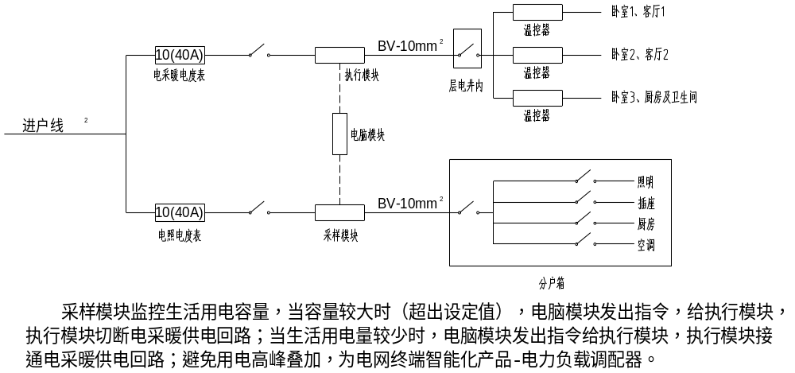
电采暖并联示意图（专利技术）

Slide 6
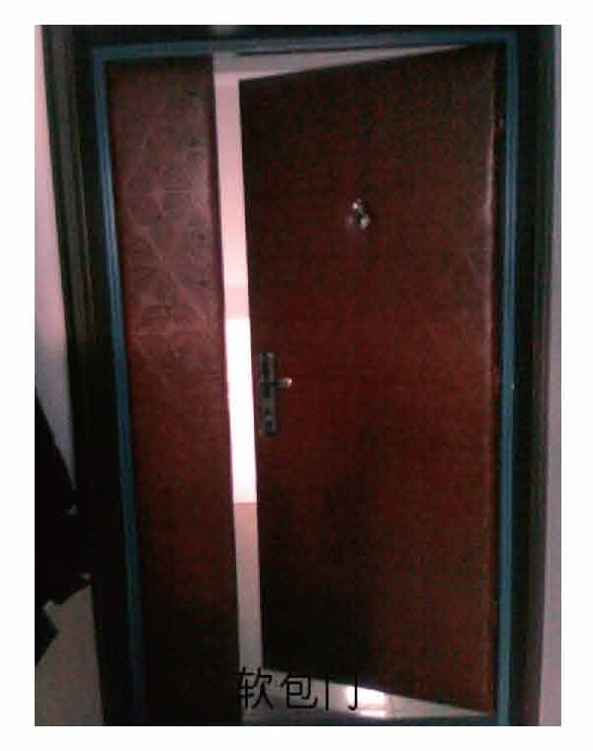
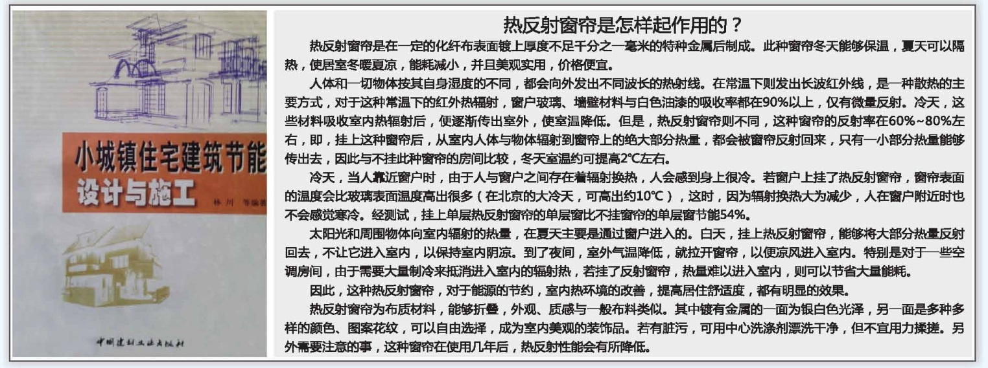
综合应用技术
电“集中”供暖所必须的五项技术：
1.保温补偿技术
2.电地暖技术
3.相变蓄能技术
4.电力外网监控技术
5.后期运营技术

Slide 7
黑龙江萝北富园小区、警官公寓小区、土地小区共8万平方米，使用13年。
吉林延吉苏州印像住宅小区6万平米，使用三年。
辽宁台安金厦住宅小区土地小区共3万平方米，使用6年。
北京国家体育总局住宅小区6万平方米，使用13年。
实际数据：黑龙江项目采暖季6个月，冬季室外最低温度零下28度，室内设定温度22度，当地电价0.51元每千瓦时。当地市政集中供暖收费29元每建筑平方米，经实际运营测算，每个冬季(六个月)每平方约20元。辽宁入住6年的小区，其取暖期为五个月，冬季最低温度为零下20度，恒定保持室内20度条件下，每户取暖费为18元/平米，当地电价0.52元。 按此折算南方三个月取暖期运行成本不高于10元。我公司按每平米15元收取。
成功案例

